Slide 1



计算机组成原理
第三章 中央处理器
信息与软件工程学院
School of Information and Software Engineering

Slide 2


1
模型机的总体设计
主要内容
2
算术逻辑运算部件
3
运算方法
4
模型机的组合逻辑控制器
5
模型机的微程序控制器

Slide 3
3.5 模型机的微程序控制器
01.
基本概念及基本原理
02.
微程序控制器组成及工作原理
03.
微指令的编码方式
04.
微程序的顺序控制方式
05.
微指令格式

Slide 4

一、基本概念及基本原理
1、基本概念
① 微命令：构成控制信号序列的最小单位，又称微信 号，指那些直接作用于部件或控制门电路的命令。
如：打开或关闭某传送通路的电信命令，或对触发 器或R进行同步打入，置位、复位等的控制脉冲。
② 微操作：由微命令控制实现的最基本的操作称为微 操作，如：开门、关门、选择。
③ 微周期：从控制存储器中读取一条微指令并执行相 应的一步操作所需的时间，称为一个微周期或微指 令周期。通常一个时钟周期为一个微周期。

Slide 5
一、基本概念及基本原理
④ 微指令：每个微周期的操作所需的微命令组成一条 微指令。从控制存储器的组织角度讲，每个单元存 放一条微指令。
⑤ 微程序：一系列微指令的有序集合称为微程序，用 来解释执行一条机器指令。
⑥ 对应关系：
一条
机器指令
一段
微程序
一系列
微指令
微指令

Slide 6
一、基本概念及基本原理
2、微程序控制的概念
① 将控制器所需的微命令，以代码（微码）形式编成 微指令，存入一个ROM构成的控制存储器中。 ……将存储逻辑引入CPU。
② 将各种机器指令的操作分解为若干微操作序列。 ……将程序技术引入CPU的构成级。
上面从两个角度阐明了微程序控制的基本概念：
微命令的产生方式，微程序与机器指令之间的对应关系。

Slide 7
一、基本概念及基本原理
源 目的
例如： mov （Ro）， (R1)
 |  | 电平 | 脉冲
FT | M→IR | EMAR
 |  | R
 |  | SIR
 |  | PC→A
 |  | 在ALU中A+1
 |  | DM | CPPC
 |  | 1→ST | CPST?
 |  | 1→DT | CPDT?
 |  | 1→ET | CPET?
ST0 | RO→MAR | Ri→A/B
 |  | 经过ALU传送 | ……
 |  | DM | CPMAR
 |  | T+1 | CPT
ST1 | M→MBR→C
…………
一条微命令

Slide 8
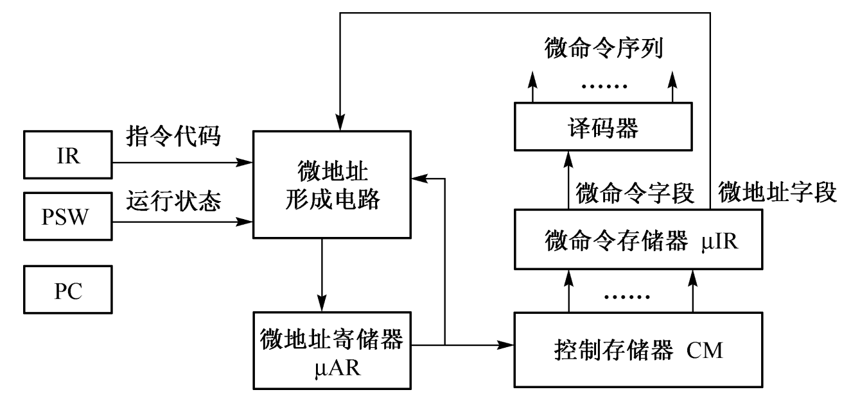
二、微程序控制的概念
1、微程序控制器的硬件组成及各部分的作用
IR、PSW、PC
时序系统
控制存储器CM
微指令寄存器、UIR微地址形成电路、
微地址寄存器UAR、译码器
组成

Slide 9
二、微程序控制的概念
① 控制存取器CM：用来存放微程序，它的每一单元用 来存放一条微指令，一段微程序需要几十位。
② 微指令寄存器UIR：从CM读取的微指令，存放于UIR 中，UI分为两部分。
微操作控制字段：产生微命令的依据（相当于I 中的操作码）。
顺序控制字段:产生后继微地址指令的依据，用 以控制微程序的连续执行。

Slide 10
二、微程序控制的概念
③ 微地址形成电路：根据微程序执行顺序的需要，应 有多种后继微指令地址的形成方式。
依据以下几种信息的一部分去形成后继微地址：顺 序控制字段，现行微指令地址，微程序转移时的微 地址等。
④ 微地址寄存器UAR:在从CM中读取UI时，MAR中保存着 CM的地址（微地址），指向CM单元（如同PC或堆栈 指针）。
读出微指令或完成一个微指令周期操作后，微地址 形成电路将后继微地址打入UAR中，为读取下一条微 指令做准备。

Slide 11
二、微程序控制的概念
2、微程序控制器工作原理
执行指令时，从控制存储器中找到相应的微程序段，逐次取出微指令，送入微指令寄存器，译码后产生所需微命令，控制各步操作的完成。

Slide 12
三、微指令的编码方式
微操作控制字段：进行某一步操作所需的 微命令信息。
顺序控制字段
UI分为
如何组织与表示这些微命令，就是微指令的编码方式
直接控制法（不译法）
分段直接编译法（显示编码）
分段间接…（隐式…）

Slide 13
三、微指令的编码方式
1、直接控制法（不译法）
微指令中控制字段的每一位就是一个微命令，直接 对应于一种微操作。
2、分段直接编译法（显示编码、单重定义）
将微指令分为若干小字段（组），名段独立地通过 译码电路定义其编码定义，一种字段编码对应表示 一种微命令。
3、分段间接编译法（隐式编码，多重定义）
如果一个字段的含义不仅决定于本字段编码，还兼由 其它字段（或位）参与解释，则称为分段间接编译法。

Slide 14
四、微程序的顺序控制方式
要使微程序连续地执行下去，就涉及到后续微地址的形成问题。
顺序执行
转移
顺序控制
1、初始微地址的形成
每一种机器指令由一段对应的微程序解释执行，其 入口就是初始微地址。
① 取机器指令
在机器指令周期开始时，先从CM特定单元中读取“取 机器指令的微程序”，其微命令使CPU访问主存，读 取机器指令，送入IR，然后修改PC的内容。

Slide 15
四、微程序的顺序控制方式
② 功能转移
根据取出机器指令中的操作码，通过微地址形成电 路，找到与该机器指令所对应的微程序入口地址， 称为功能转移。
一级功能转移
多级功能转移
采用PLA电路实现功能转移
功能转移分为

Slide 16
四、微程序的顺序控制方式
2、后继微地址的形成
找到微程序入口后，可以开始执行微程序。每条微 指令执行完毕后，都要根据其顺序控制字段的规定 形成后继微地址。
增量方式
断定方式
后继微地址的形成

Slide 17
五、微指令格式
1、微指令格式
微程序设计的关键在于如何确定微指令格式，它与 CPU的数据通路结构有很密切的关系。
按模型机数据通路结构的需要，将微操作控制字段 分为三个部分:
基本数据通路控制字段
访存控制字段
辅助控制字段

Slide 18
五、微指令格式
2、微指令格式的分类
垂直型微指令
水平型微指令
混合型微指令
分为三种
① 垂直型微命令
如果每条微指令只定义并执行一种基本操作，例如 使某组代码从某个源部件传送至一个或数个目的部 件，则是典型的垂直微指令。

Slide 19
五、微指令格式
如：-（R）型中
STo -1→R_{i}，MAR Ri→A/B
在AlU中A-1
DM CPMAR,CPR
T+1 CPT
② 水平型微命令：如果每条微指令定义并执行集中并行的基本操作，例如一次就能让两组以上信息从各自的源部件传送至它们的目的部件，则是典型的水平型微指令。
如：FT中：M→IR， 即EMAR，R ，SIR ，同时， PC+1→PC，即PC→A ，经过AlU中传送 ，DM ,CPPC

Slide 20
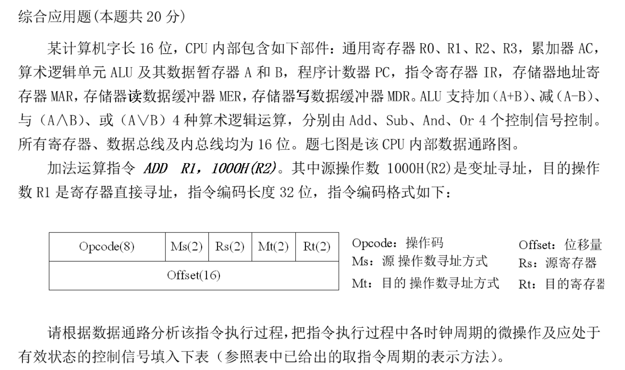
综合应用题

Slide 21
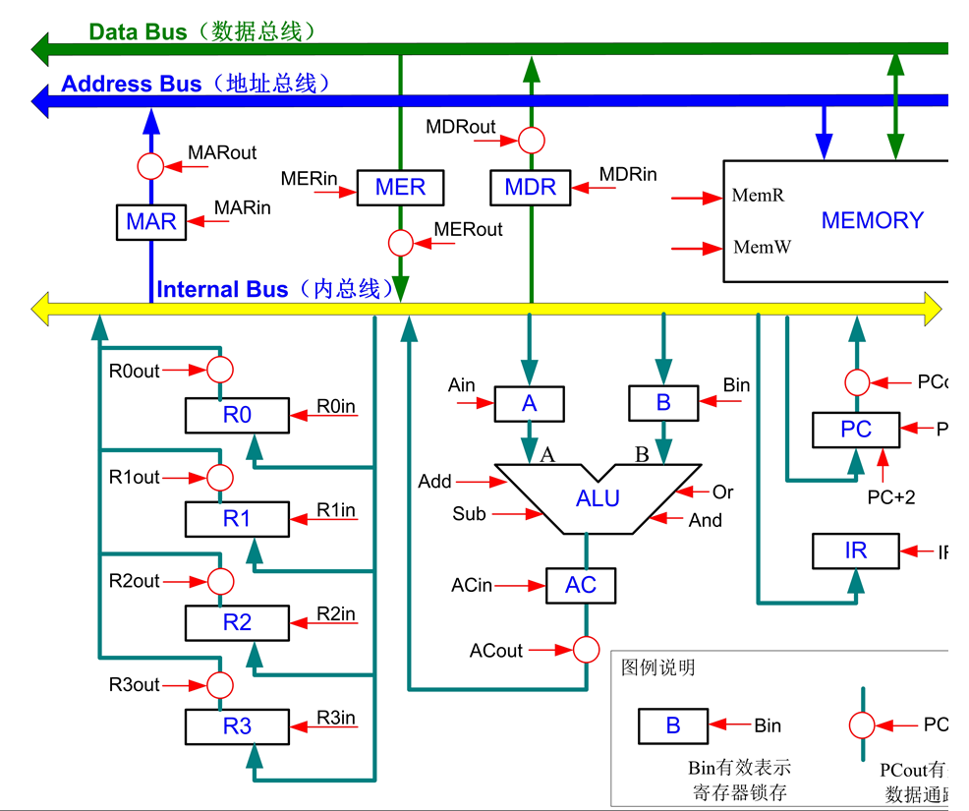
综合应用题

Slide 22
谢谢观看
计算机组成原理
信息与软件工程学院
School of Information and Software Engineering

